Slide 1
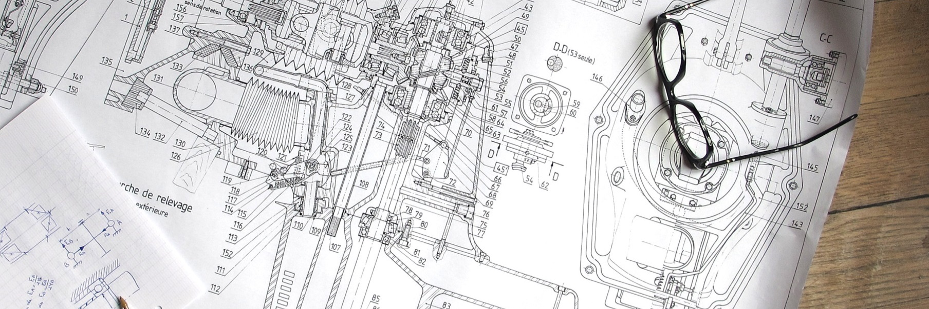
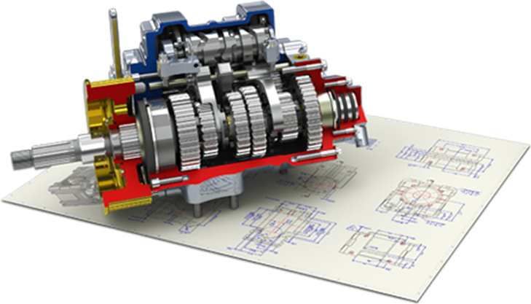
http://www.costadoat.fr/

Slide 2
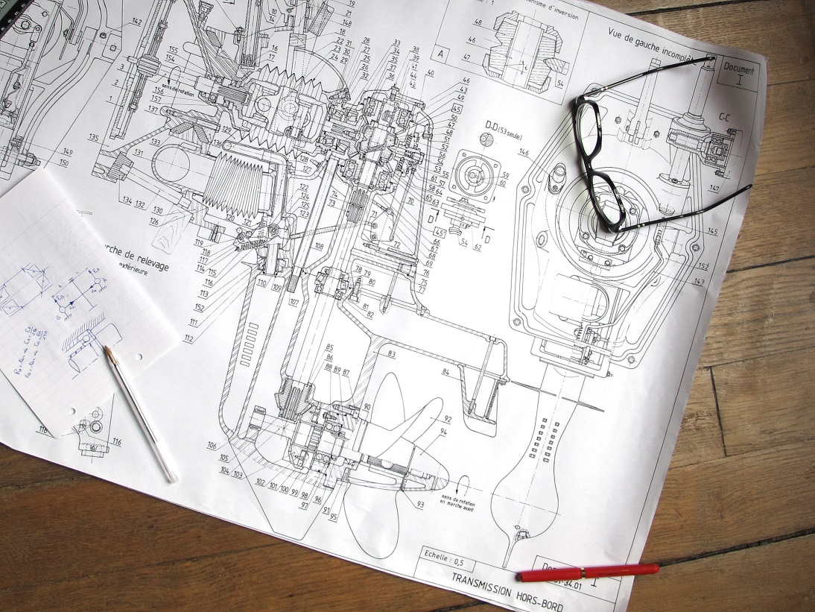

Slide 3
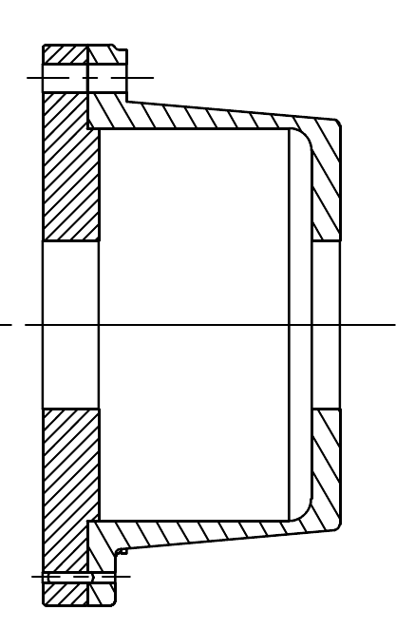

Slide 5
Jeu entre la vis et la pièce intermédiaire
Seule la dernière pièce de l’assemblage est taraudée

Slide 6
Rainure de clavette débouchante !
Jeu fonctionnel permettant de garantir le serrage
Rondelle fendue pour éviter à la vis de se desserrer
Épaulement
(Arrêt en translation)
Extrémité de la vis
Fin du taraudage
Fin du perçage

Slide 7
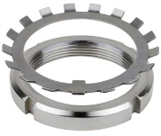
Rainure de la rondelle frein
Épaulement
(Arrêt en translation)

Slide 8
Portion conique

Slide 9



Surface matée
Zone montée serrée dans l’arbre
$$d$$
$$L$$
$$h$$

Slide 10
Appui plan
Centrage court
Goupille
(Arrêt du DDL de rotation)

Slide 11

e
d
$$D_{v}$$
D
Champ de pression du au serrage de la vis (Cône à 45°)

